Slide 1
实验名称
线程共享进程中的数据

Slide 2
实验内容
了解线程和进程之间的数据共享关系。创建一个线程，在线程中更改进程中的数据

Slide 3
实验方法分析
程序框架
#include <stdio.h>
#include <pthread.h>
#include <unistd.h>
#include <stdlib.h>
Static int shdata=4;
Void * create(void *arg)
{
printf(“new pthread ….\n”);
printf(“shared data = %d \n”,shdata);
return (void *)0;
}

Slide 4
实验方法分析
Int main(int argc, char *argv[])
{ /*用pthread_create()创建新线程*/
if(创建失败){
/*打印“创建线程失败”提示信息*/
/*返回-1*/
}
/*休眠一段时间*/
/*打印“创建线程成功”提示信息*/
/*返回0*/
}
cd Desktop/
gcc class2.c -o class2 –lpthread
./class2

Slide 5
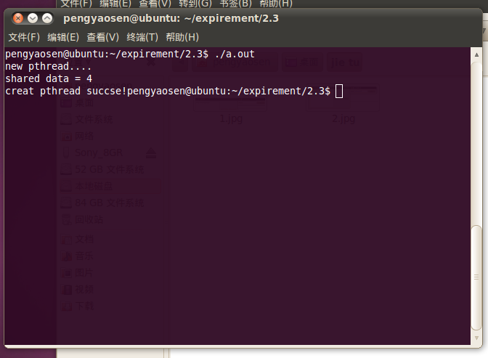
实验结果展示

Slide 6
实验涉及主要函数描述
int pthread_create(pthread_t *restrict tidp, const pthread_attr_t *restrict attr,
void *(*start_rtn)(void), void *restrict arg)
创建线程，若成功则返回0，否则返回出错编号
第一个参数为指向线程标识符的指针。
第二个参数用来设置线程属性。
第三个参数是线程运行函数的起始地址。
最后一个参数是运行函数的参数。
另外，在编译时注意加上-lpthread参数，以调用链接库。因为pthread并非Linux系统的默认库
unsigned sleep(unsigned milliseconds) 执行挂起一段时间

